Slide 1


Slide 2
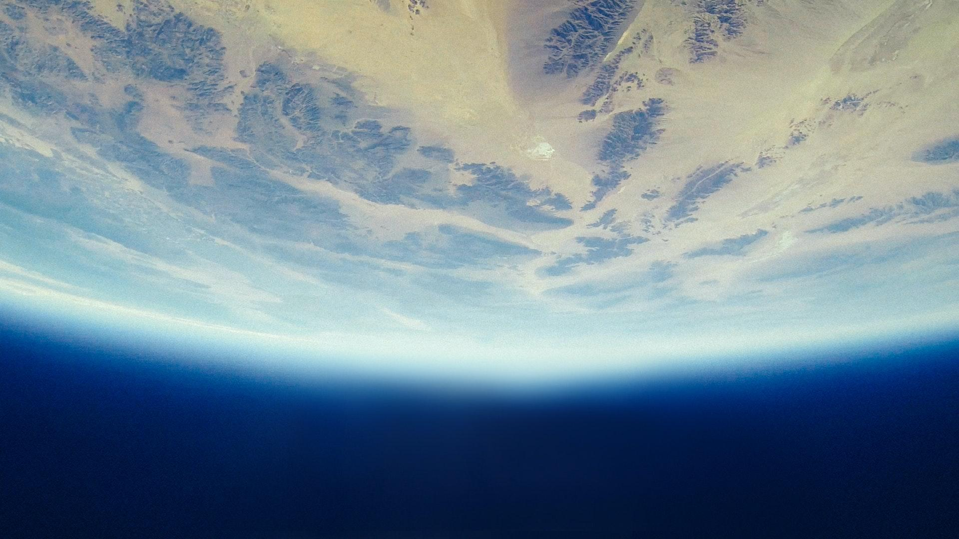
capítulo.2
earthrise
La Tierra Naciente
el despertar

Slide 3
cap.2
despertando
la esperanza para el futuro

Slide 4
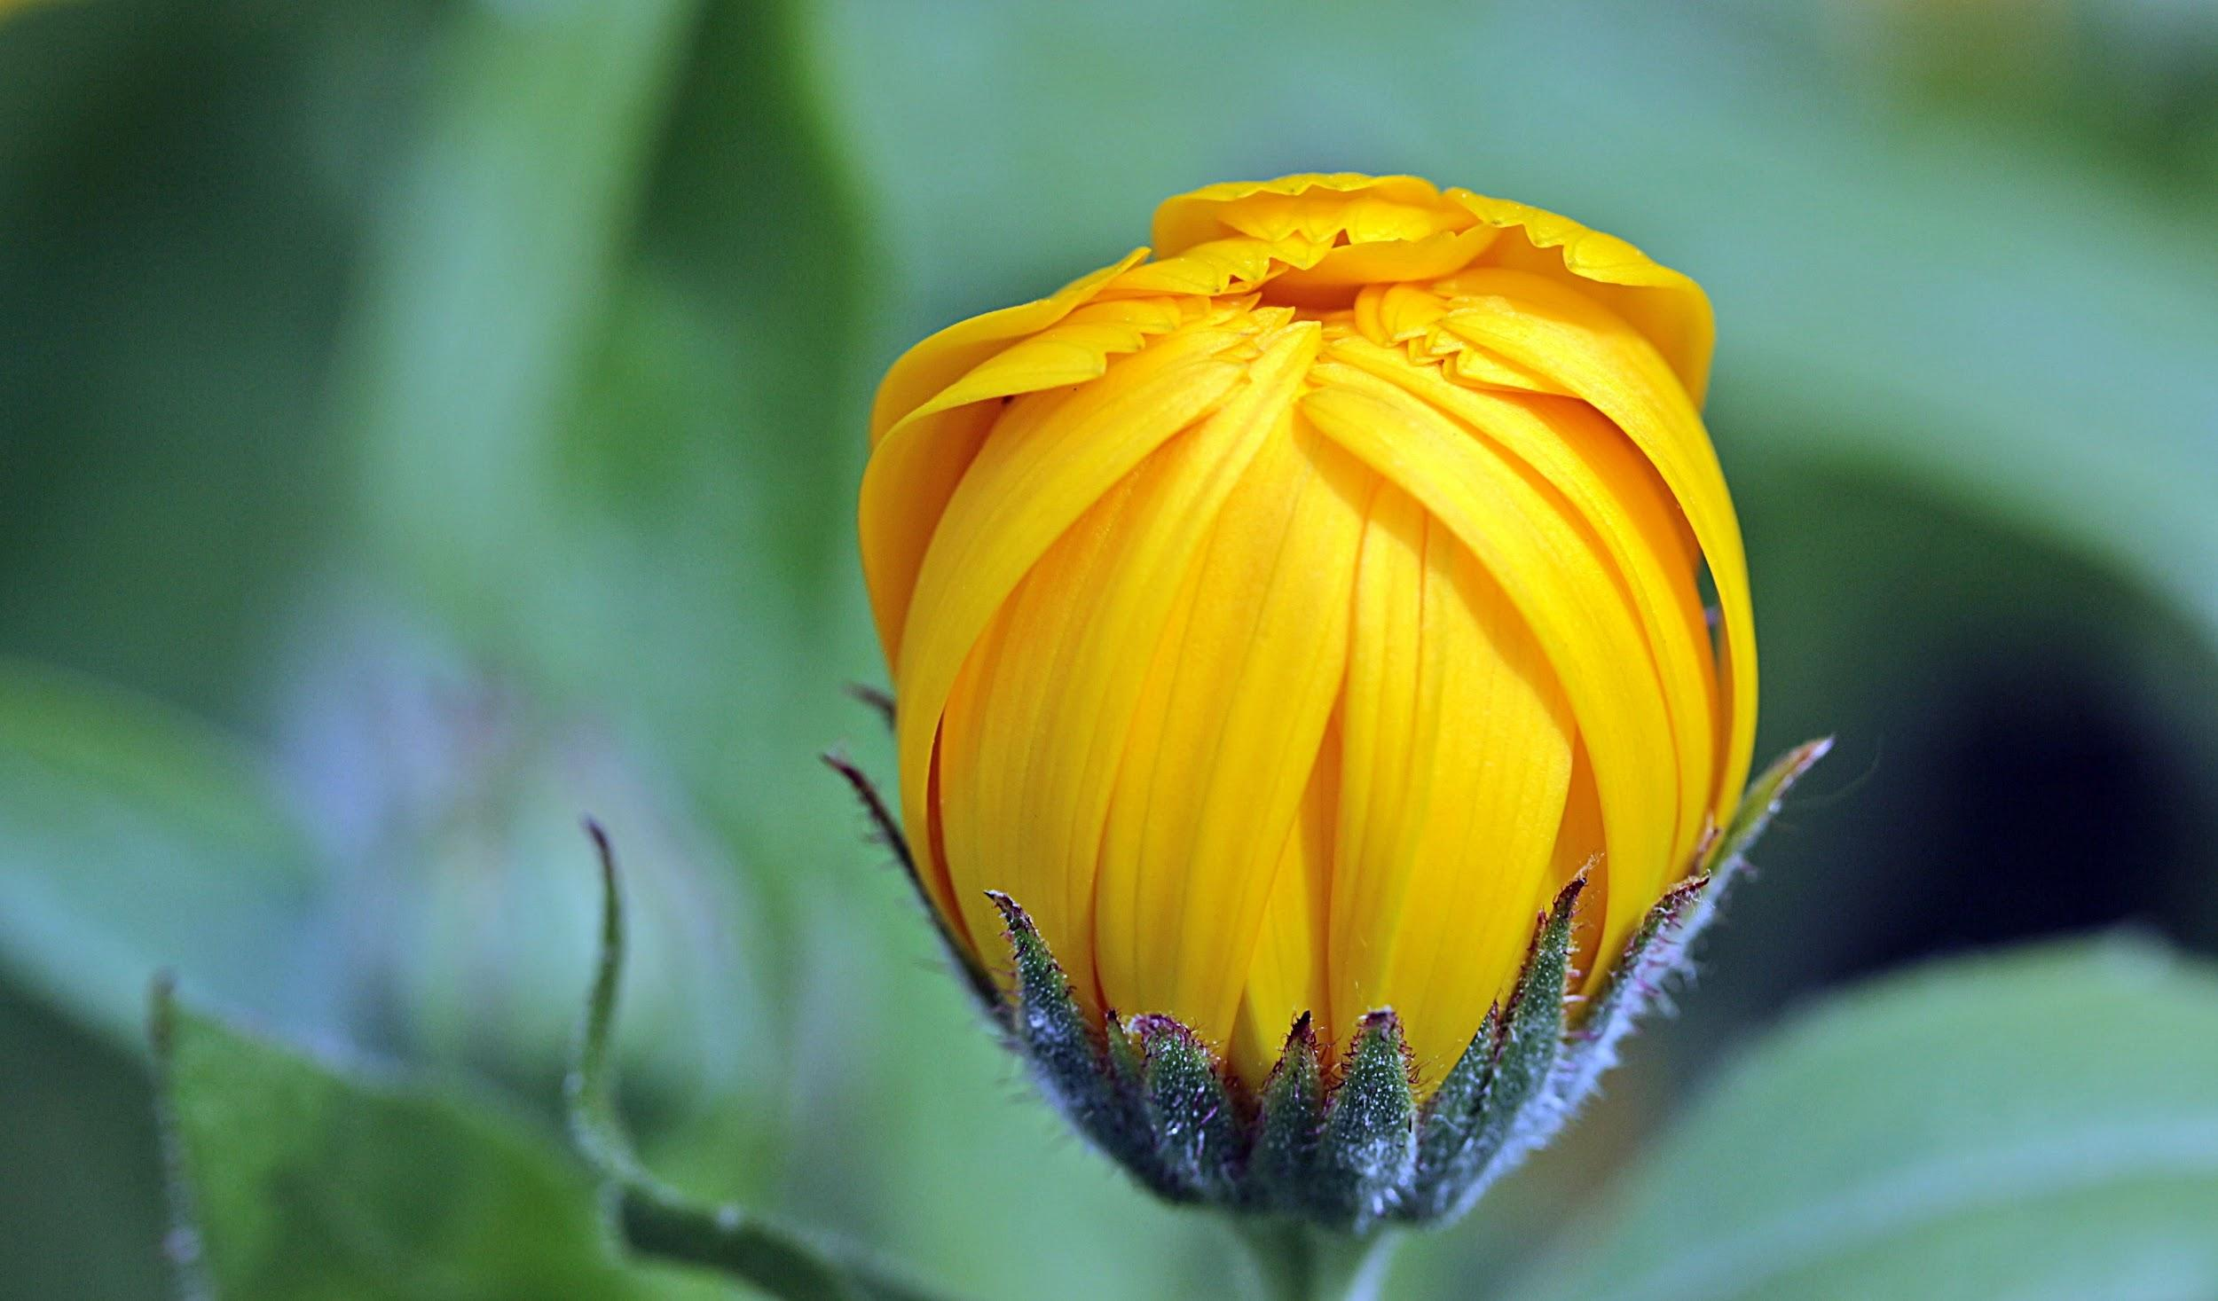
“El mundo no puede ser descubierto a través de un recorrido de millas…sino que, por un recorrido interior, un recorrido de una pulgada, muy arduo, y humilde, y feliz.”
- Wendell Berry
Flores de cambio
Notes:
Tu historia entra como ola al mundo…

Slide 5
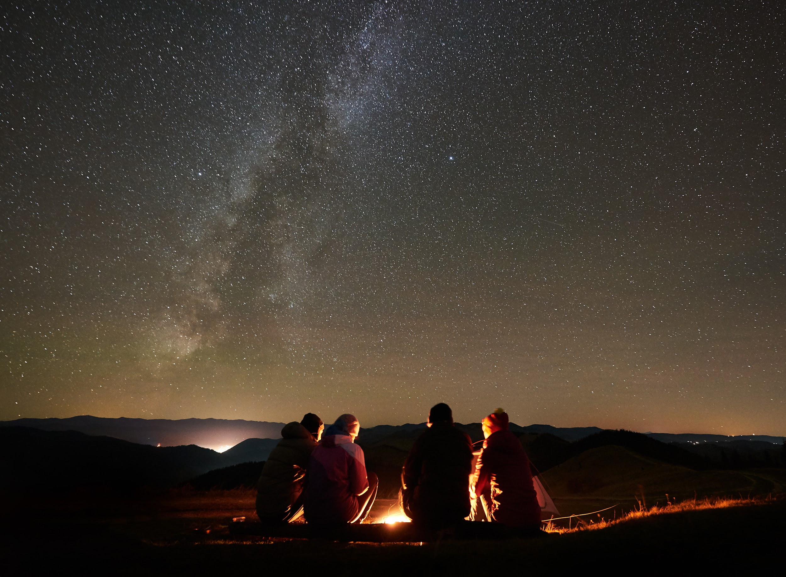
Olas de cambio

Slide 6
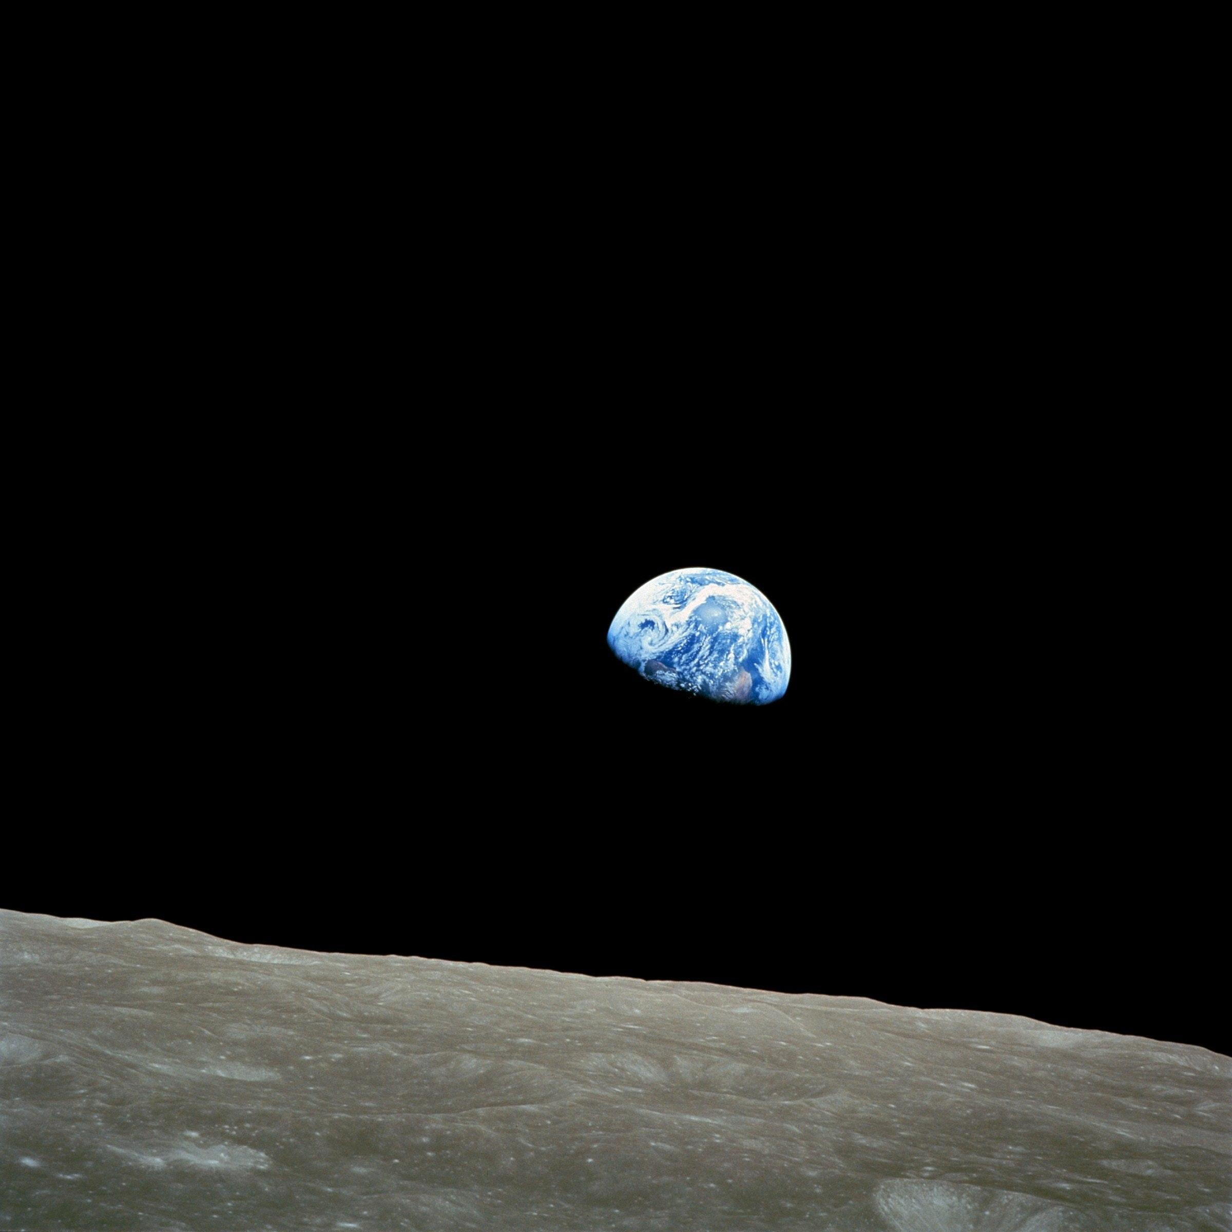
¿Cuáles son las primeras 3 palabras que se te ocurren al ver esta imagen?
(Trata de no editarte, dale espacio a lo que se te venga a la mente primero, y sé curioso)
Notes:
Puede invitar a los estudiantes a compartir sus palabras por chat o usando un formulario de Google: https://forms.gle/2GRbcxBccYXqtegRA

Slide 7
¿Alguien sabe la historia detrás de esta imagen?
¿Cuál podría ser la historia?
(¿Y de quién es la imaginación que nos trajo aquí, a este lugar estratégico?)
Notes:
Ésta es una fotografía tomada por los astronautas de la misión a la luna en el año 1968, Apollo 8 (Bill Anders, Frank Borman, y Jim Lovell). La fotografía fue nombrada “Earthrise”, o “La Tierra Naciente”, y se le refiere como “la imagen que compartió el mundo”, ya que fue la primera fotografía que mostraba la Tierra desde el espacio (como si la Tierra se estuviera viendo en un espejo).

Slide 8

una invitación a la apertura
Notes:
https://youtu.be/_wRmNY5JkVk

Slide 9
más de 50 años despues…
¿Cómo podríamos entender y actuar de maneras diferentes en el mundo ahora mismo?
¿Se relacionan las personas a la Tierra como un ecosistema?
(¿Nos ayuda la tecnología a ver y a sentir esta unidad?)
Notes:
A 52 años de haber tomado esta fotografía, ¿cómo podemos añadir “Earthrise”?
¿Qué significaría esto para nosotros y para el mundo en este momento?
¿Se relacionan las personas a la Tierra como “un ecosistema”?
¿Cómo un “hogar compartido”?
¿Por qué? ¿Por qué no?
Con la tecnologia para ver imágenes como esta a menudo (por ejemplo: Google Maps, Google Earth, páginas web de la NASA)…
¿Estamos desarrollando un entendimiento mas profundo de la Tierra y la relación de cada persona a ella?
¿Estamos creando imágenes nuevas que nos inspiran e impulsan?
¿Cuál es nuestro enfoque?

Slide 10
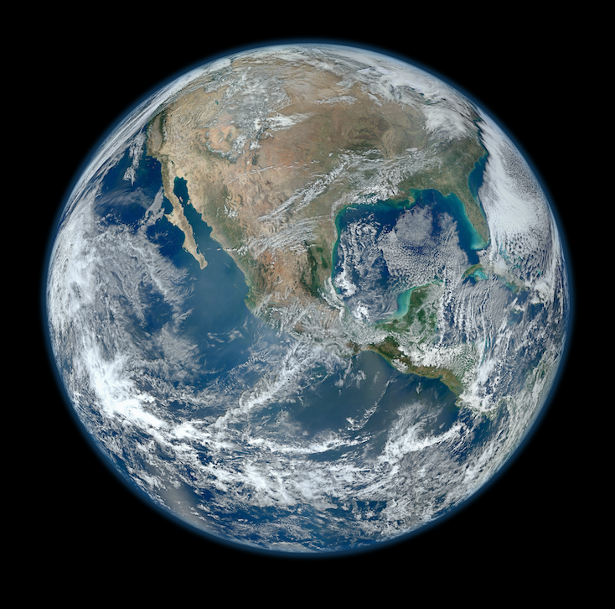
Notes:
* Un video corto que puede usar para ilustrar la historia cientifica de la Tierra “Earth 101,” National Geographic.

Slide 11
¿Qué queremos decir cuando decimos “medio ambiente”?
Notes:
Puede usted inviter a los estudiantes a anotar (tal vez a compartir en el chat si es por línea) las primeras 3-5 palabras que piensan cuando escuchan las palabras “medio ambiente”. (*De nuevo, sin editarse; las primeras palabras que se les ocurran.)
¿Se nota un patrón entre las palabras? ¿Cuál es nuestro enfoque?

Slide 12
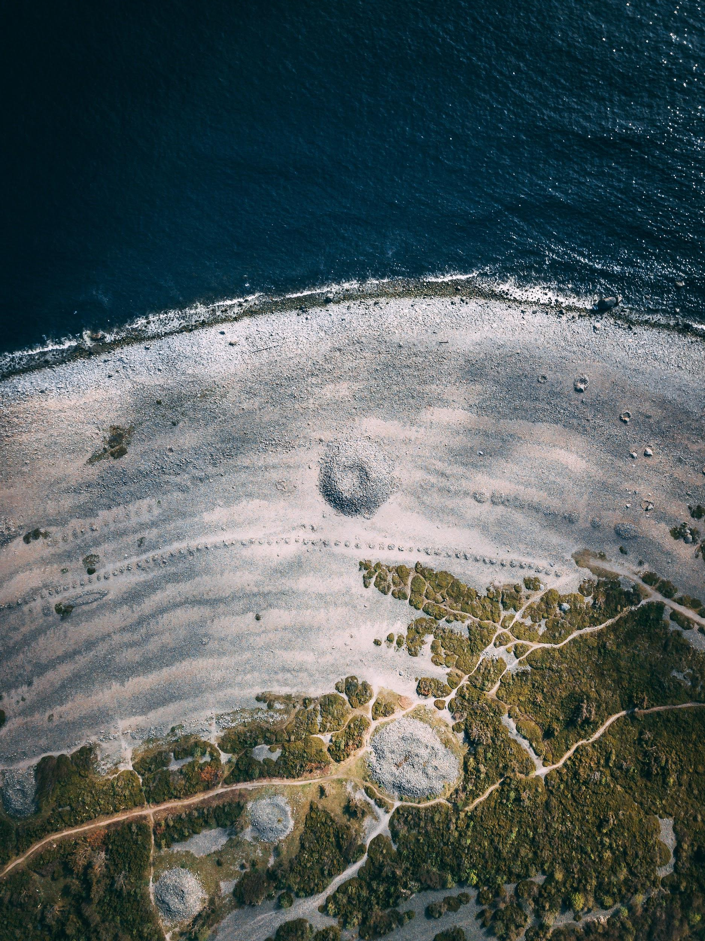
“ve más allá”
¿Qué incluimos?
¿Cuáles son los límites y los bordes?
¿Qué queremos decir cuando decimos “medio ambiente”?

Slide 13
¿Quién es un “ambientalista”?
Ser “ambientalista” puede ser una profesión, y es asociada con una sección pequeña de la población, pero la definición según el diccionario es:
“Un ambientalista es una persona quien se preocupa por abogar por la protección del medio ambiente,” del cual todos surgimos.
Notes:
¿Cuáles pueden ser algunos de los impactos (resultados) de haber tenido una idea estrecha de lo que es un “ambientalista”? ¿A la Tierra? ¿A nuestras comunidades?
¿Quién está contando la historia de la Tierra y la Naturaleza / recursos naturales? (*Como podrías investigar esto?)
¿Cuales voces no se están siendo escuchadas?
¿Por qué necesita protección el “medio ambiente”?

Slide 14
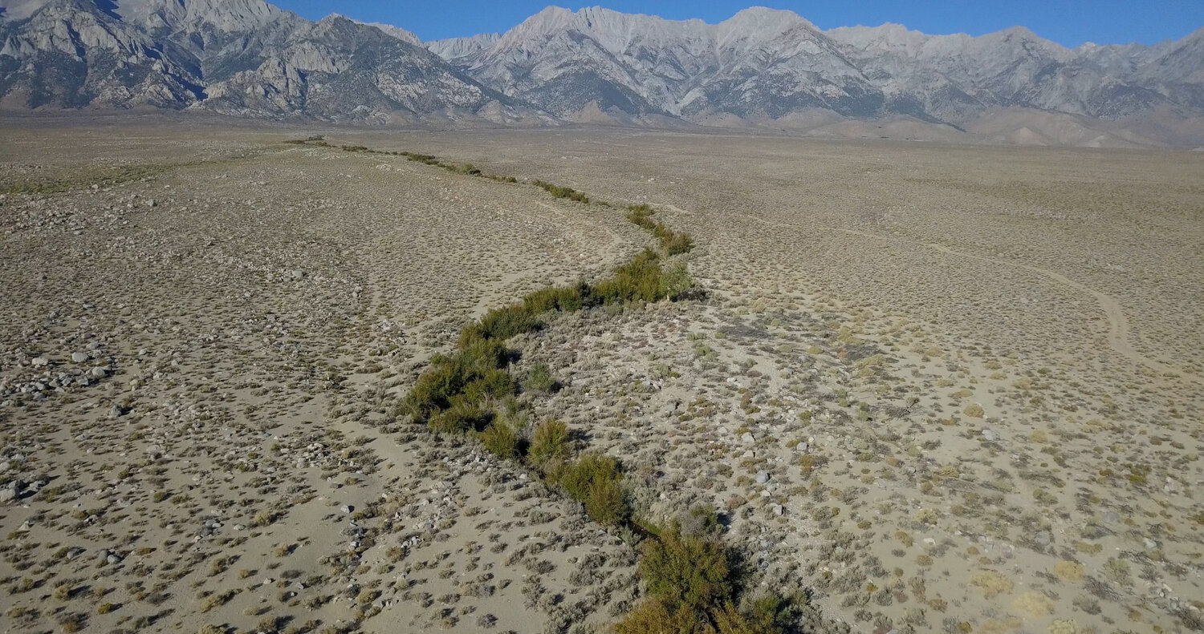
Isla Hogar
Manzanar Desviado

Slide 15
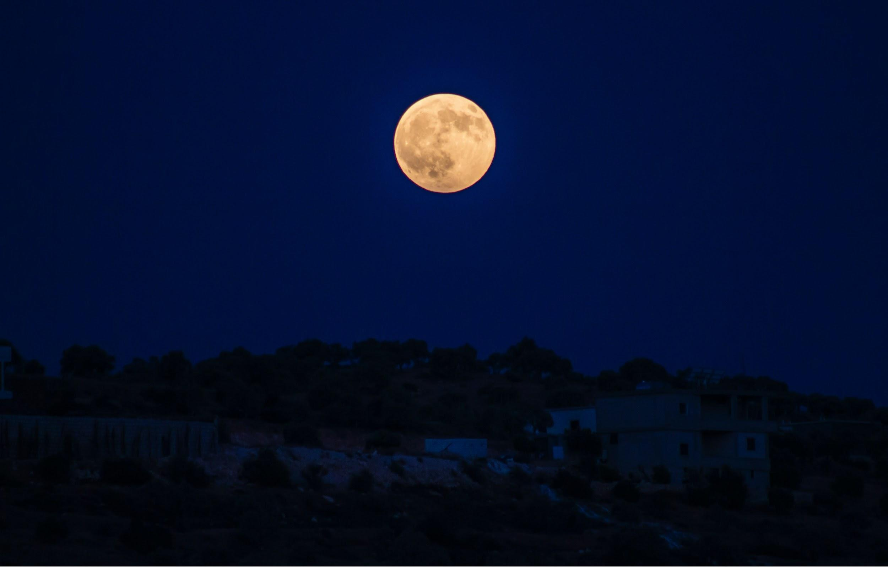
“En realidad, todo se resume así: todo lo que está vivo está interrelacionado.”
– Martin Luther King Jr.
Notes:
Cita completa: “En realidad, todo se resume así: todo lo que está vivo está interrelacionado. Todos estamos capturados en una red sin escape de mutualidad, atadas a una prenda del destino. Cualquier cosa que cause efecto sobre un destino, afecta a todos indirectamente.”

Slide 16
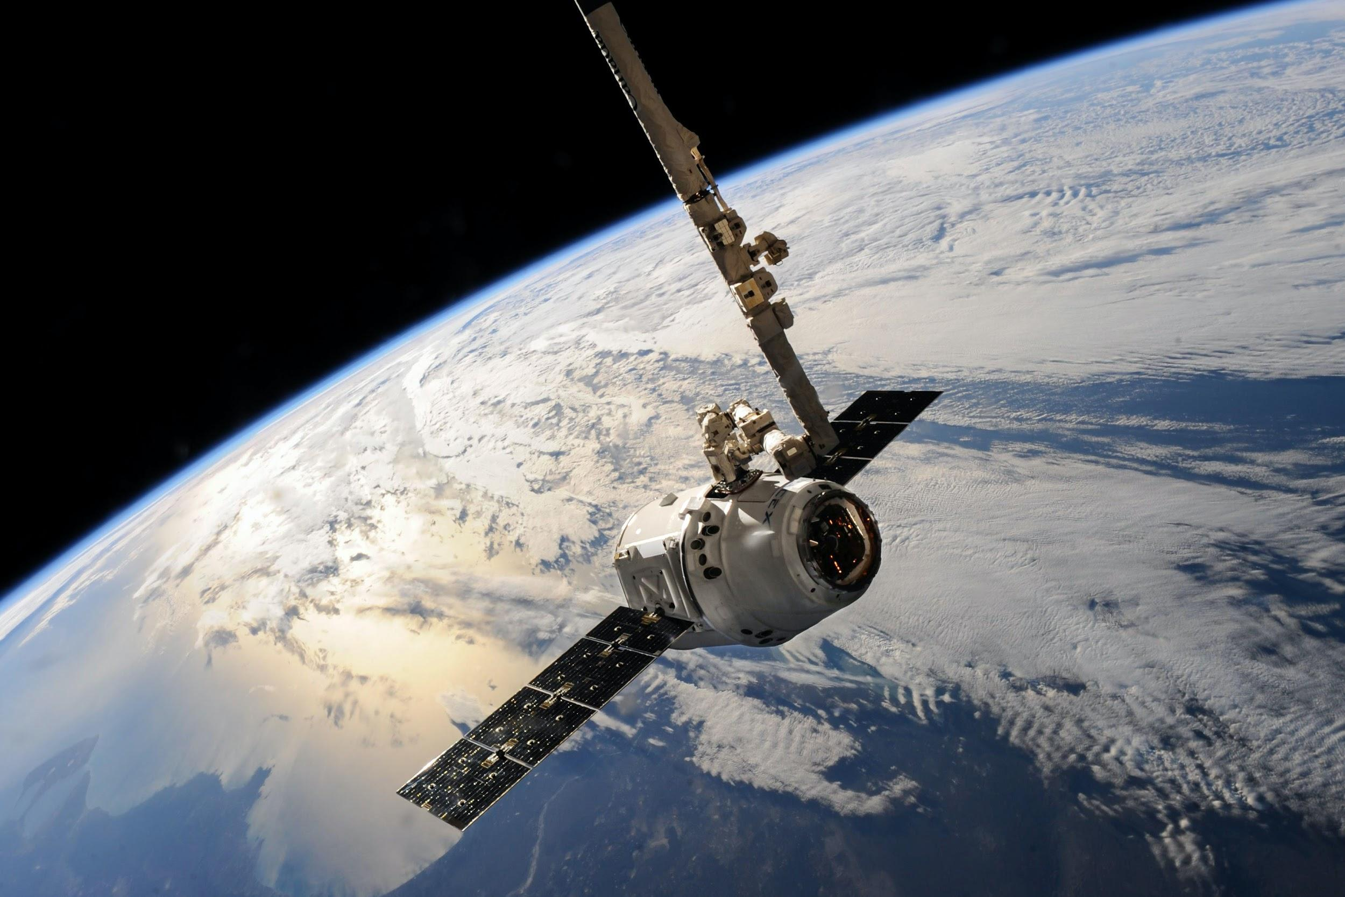


challenge:
desafío:
Cambiar la perspectiva,
Cambiar la historia

